Slide 1
参考資料

Slide 2
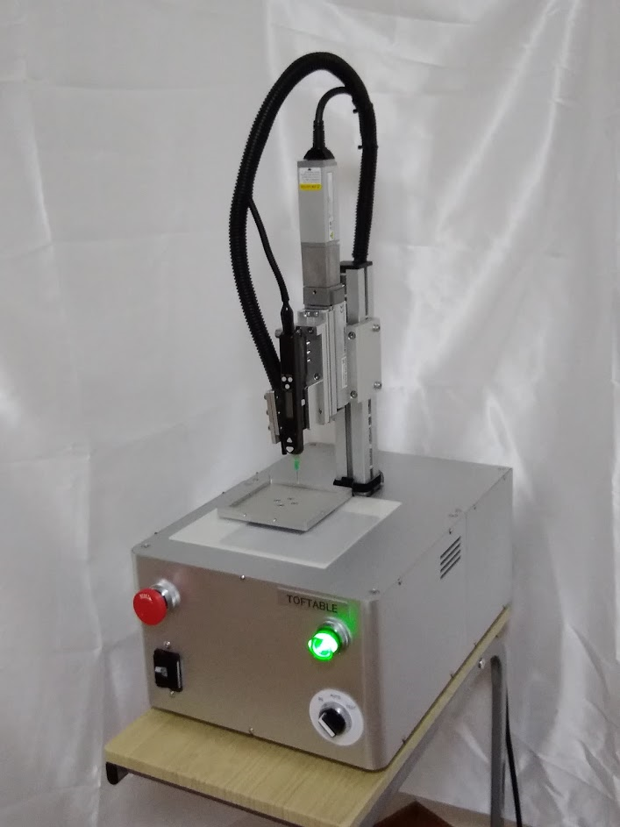
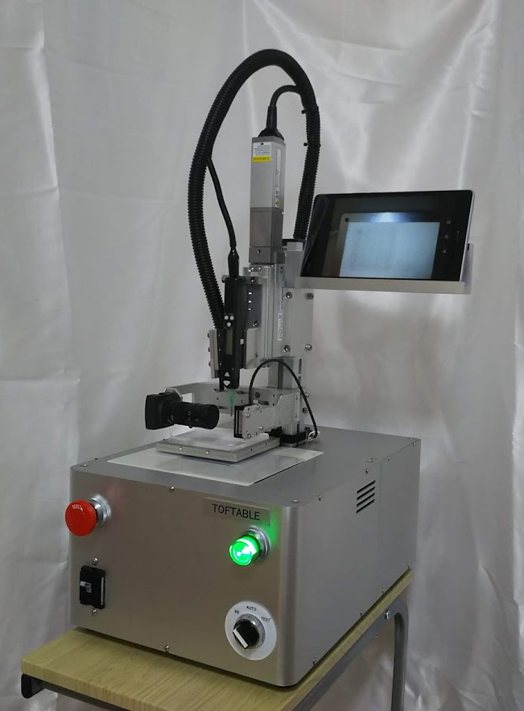
標準
Options
監視wifiｶﾒﾗ
塗布量計測ｼｽﾃﾑ
Icomes&ｲｸﾞﾉｽ様

Slide 3
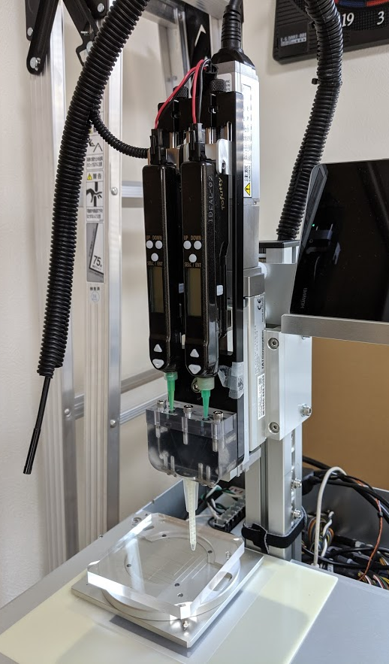
2液混合
高粘度接着剤定量塗布
高粘度液体の定量塗布は
実は意外と難しい。
限られた接着範囲指定が
あると特に困難。
毎回、同じ高さ、同じ角度
同じ秒数で塗布する事により
安定塗布が可能となります。
社内テスト動画
（2.5μL×2液_直前混合)

Slide 4
工業用途
UV硬化接着剤等
研究開発用途
試薬定量塗布
標準
Options
カテーテル想定
プレゼン動画
（0.5μL×4mmピッチ）
医療系展示会
デモ動画
（0.08μL×1ｍｍピッチ)

